Slide 1
Projet breizhlink

Slide 2
Interface 1 : Soumission d’un lien à raccourcir
Logo
Publicité
Accueil
Présentation
Création d’un compte
Login
Mot de passe
Connexion
URL à raccourcir
Raccourcir
Sécurisée avec mot de passe
Créer un compte pour voir nos autres options possibles
Devenir partenaires - CGV - Mentions légales

Slide 3
Interface 2 : Après coche sur la checkbox« Sécurisée avec mot de passe »
Logo
Publicité
Accueil
Présentation
Création d’un compte
Login
Mot de passe
Connexion
URL à raccourcir
Raccourcir
Sécurisée avec mot de passe
Créer un compte pour voir nos autres options possibles
Devenir partenaires - CGV - Mentions légales

Slide 4
Interface 3 : Après clic sur Raccourcir
Logo
Publicité
Accueil
Présentation
Création d’un compte
Login
Mot de passe
Connexion
URL à raccourcir
http://urltroplongue.com/pleindelettres
Raccourcir
X
Sécurisée avec mot de passe
Votre url raccourcie
http://link.bzh/XYZA456
Créer un compte pour voir nos autres options possibles

Slide 5
Interface 4 : Après coche sur la checkbox« Sécurisée avec mot de passe »
Logo
Publicité
Accueil
Présentation
Création d’un compte
Login
Mot de passe
Connexion
URL à raccourcir
Raccourcir
http://link.bzh/XYZA456
Devenir partenaires - Mentions légales

Slide 6
Interface 5 : Création d’un compte
Logo
Publicité
Accueil
Présentation
Création d’un compte
Login
Mot de passe
Connexion
Email
Créer un compte
Mot de passe
Champs à remplir
Devenir partenaires - CGV - Mentions légales

Slide 7
Interface 6 : Clic sur Créer d’un compte
Logo
Publicité
Accueil
Présentation
Création d’un compte
Raccourcir
Mon compte
Déonnexion
Bonjour XXX,
vous pouvez désormais accéder à toutes nos options de création d’URL raccourcies
Avec mot de passe
Avec mot de passe différents
A durée limitée
A durée périodique
Création par lots
Visualisation des statistiques
Devenir partenaires - CGV - Mentions légales

Slide 8
Interface 7 : Clic sur Mon compte
Logo
Publicité
Accueil
Présentation
Création d’un compte
Raccourcir
Mon compte
Déconnexion
Informations personnelles
Mes URL
Devenir partenaires - CGV - Mentions légales

Slide 9
Interface 7 : Page Mes URL
Logo
Publicité
Accueil
Présentation
Création d’un compte
Raccourcir
Mon compte
Déconnexion
URLs Breizhlink
http://link.bzh/12345
http://link.bzh/12347
http://link.bzh/12348
http://link.bzh/12349
Vos URL Breizhlink
http://dfdffdfdg.com
http://dfdfgfgg.com
http://dfddgdfdg.com
http://dgfdg.com
Date de création
http://dfdffdfdg.com
http://dfdfgfgg.com
http://dfddgdfdg.com
http://dgfdg.com
Stats
Voir
Voir
Voir
Voir
Devenir partenaires - CGV - Mentions légales

Slide 10
Interface 8 : Page Raccourcir
Logo
Publicité
Accueil
Présentation
Création d’un compte
Raccourcir
Mon compte
Déconnexion
URL à raccourcir
Raccourcir
Captcha
Sécurisée par mot de passe
Valable du au
Max Clics
Valable jusqu’au
Devenir partenaires - CGV - Mentions légales

Slide 11
Interface 9 : Visite d’un lien Breizh link
Logo
Publicité
Accueil
Présentation
Création d’un compte
Login
Mot de passe
Connexion
Url demandée
http://link.bzh
mot de passe
Ouvrir
Devenir partenaires - CGV - Mentions légales

Slide 12
Interface 9 : Visite d’un lien Breizh link avec captcha
Logo
Publicité
Accueil
Présentation
Création d’un compte
Login
Mot de passe
Connexion
Url demandée
http://link.bzh
Tapez le code présent sur l’image
Ouvrir
Devenir partenaires - CGV - Mentions légales

Slide 13
Interface 10 : Visite d’un lien Breizh link – intervalle de temps eronné
Logo
Publicité
Accueil
Présentation
Création d’un compte
Login
Mot de passe
Connexion
Url demandée
http://link.bzh
Désolée, cette URL n’est plus disponible !
Devenir partenaires - CGV - Mentions légales

Slide 14
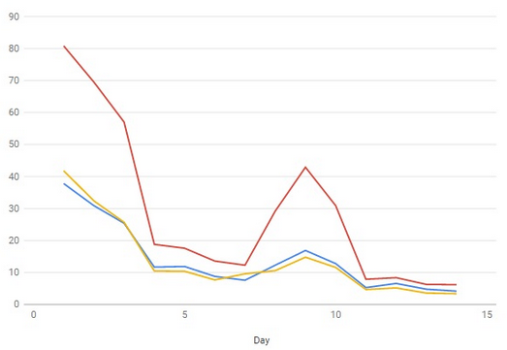
Interface 11 : Page Statistiques
Logo
Publicité
Accueil
Présentation
Création d’un compte
Raccourcir
Mon compte
Déconnexion
URLs Breizhlink
http://link.bzh/12345
Vos URL Breizhlink
http://dfdffdfdg.com
Date de création
http://dfdffdfdg.com
Retour liste des URL
Devenir partenaires - CGV - Mentions légales

